Slide 2
Programme de la journée
MATIN
9h- 10h30: Comment évaluer l’impact? Avec quelles méthodes?
Pause
11h-13h: Construire une logique d’intervention
Atelier : cas pratique, évaluer l’impact d’un programme de formation à la bonne gouvernance
APRES-MIDI
14h- 15h30: la charge de la preuve dans l’analyse de contribution
Pause
16h-17h30: Atelier: chercher les marqueurs de contribution d’un programme de formation à la bonne gouvernance

Slide 3
Tour de table
Présentation
Expérience en évaluation
Pourquoi participer à cet atelier?

Slide 4
L’évaluation d’impact

Slide 5
Une évaluation d’impact, qu’est-ce que c’est ?
C’est d’abord une évaluation rétrospective…
Mais qui va se concentrer sur les questions d’impact
Et pour cela va utiliser des méthodes particulières

Slide 6
Comment définir l’impact ?
Les définitions sont nombreuses et non stabilisées
Voici celle de l’OCDE:
Effets à long terme, positifs et négatifs, primaires et secondaires, induits par une [intervention], directement ou non, intentionnellement ou non. (Glossaire OCDE, 2002)
Notes:
Une 1re approche c’est de passer par l’objet: l’impact. L’autre c’st de passer les méthodes.

Slide 7
L’impact sur les bénéficiaires finaux
Un investigation qui va jusqu’au bout de la chaîne des résultats
Notes:
Par exemple, dans une intervention qui vise à soutenir la démarche export des entreprises en facilitant les emprunts bancaires par un mécanisme de garantie publique, on distinguera l'effet primaire (« les banques prêtent aux entreprises ») et les effets secondaires (« les entreprises se lancent dans de nouveaux projets, réussissent à développer une activité pérenne à l'export »).

Slide 8
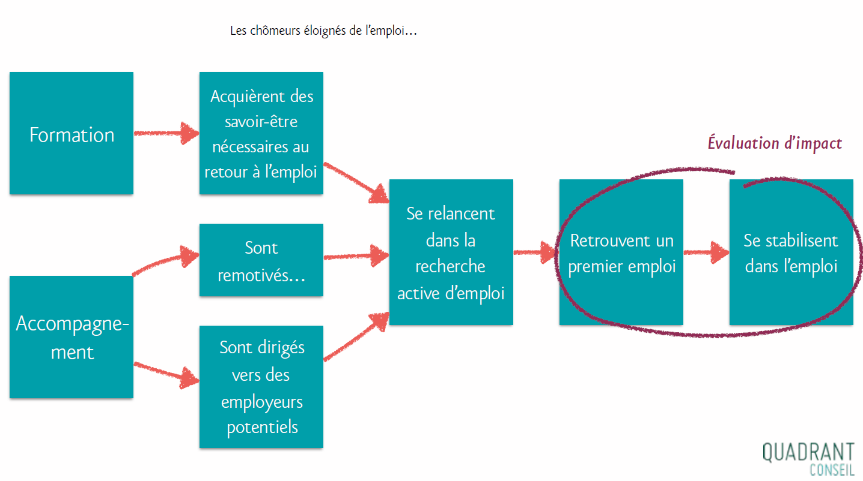
exemple

Slide 10
Définition par la méthode
Une évaluation d’impact :
se concentre sur les questions relatives aux effets : Dans quelle mesure l’intervention a-t-elle réellement fait une différence ?
vise à prouver autant que possible un lien entre l’intervention évaluée et les changements observés
fait la part entre le rôle de l’intervention et celui d’autres facteurs contextuels ou politiques
utilise pour cela une méthode spécifique, souvent particulièrement rigoureuse pour assurer la crédibilité des résultats

Slide 11
Jamais une simple mesure du changement
La mesure du changement est OBLIGATOIRE dans une évaluation d’impact
Mais…l’évaluation d’impact n’est jamais une simple mesure du changement:
Le taux de chômage d’un pays ne mesure pas l’effet de la politique de l’emploi d’un gouvernement

Slide 13
L’analyse du changement
Réalisations | Résultats | Impacts intermédiaires | Impacts finaux | Pistes d’interprétations
L’intervention a-t-elle été mise en œuvre de façon adéquate? | Les publics ciblés ont-ils adhéré au programme? | Les effets intermédiaires escomptés sur les publics cibles/bénéficiaires sont-ils observés? | Les effets escomptés sur les bénéficiaires finaux sont-ils observés?
 |  |  |  | Echec de la théorie de mise en œuvre
 |  |  |  | Echec dans l’adhésion des publics
 |  |  |  | Echec de la théorie de programme
 |  |  |  | Vérification de la théorie du changement
 |  | / | / | Echec partiel de théorie de programme
 |  |  |  | Echec de la théorie du programme (autre chemin)
Adaptation de Funnel et Rogers 2011

Slide 14
Qu’est ce qui différencie une évaluation d’impact d’une autre évaluation?
La concentration des outils de collecte de données sur l’appréciation des impacts
La rigueur apportée à la démonstration de la causalité
L’importance accordée à la prise en compte des autres facteurs

Slide 15
Évolution du contexte de la causalité
D’une approche linéaire… :
« Les mêmes causes produisent les mêmes effets »
« Tout phénomène a une cause »
… À une approche de la complexité :
Combinaisons de causes et probabilités
Instabilité dynamique des systèmes (rétroaction)
Forte sensibilité aux conditions de départ
Imprévisibilité des résultats
Notes:
Si je me place dans le contexte inductif classique, le tabac ne cause pas le cancer. Mais avec les probabilités, oui.
« A la fin du XIXème siècle, Henri Poincaré fit une curieuse découverte : si, en astronomie par exemple, on considère un système, avec non pas de deux objets, mais trois, par exemple en tenant compte de l’influence du Soleil sur le système Terre-Lune, il apparaît que les équations de Newton deviennent insolubles, car leur résolution nécessite toute une série d’approximations pour obtenir une solution. Cela veut dire qu’un système complexe est capable de développer ses propres instabilités en raison des phénomènes de rétroaction ayant lieu entre ses composants. »
(C’est le cousin du président de la République)

Slide 16
Les conséquences pour l’évaluation: rester modeste
Il faut un cadre d’analyse spécifique pour pouvoir analyser l’impact d’une action…
L’impact ne pourra qu’être estimé, pas mesuré
Seule une partie des impacts sera estimée
L’évaluation ne permettra pas de définir des lois, au mieux des leçons
Notes:
Revoir Quiz

Slide 17
Les approches de l’évaluation d’impact

Slide 18
Les enjeux
Il n’existe pas une approche unique pour estimer l’impact
Pour chaque évaluation d’impact il faut se demander quelle est la meilleure approche selon:
Le programme évalué
Son contexte
Les conditions d’évaluation
Les objectifs d’apprentissages

Slide 19
Le choix de la bonne méthode
Traduit de Eliott Stern: Impact Evaluation, a guide for commissioners and managers

Slide 20
Présentation de deux approches
L’analyse contrefactuelle (attribution): comparaison avec ou sans
L’analyse de contribution: par décomposition analytique

Slide 21
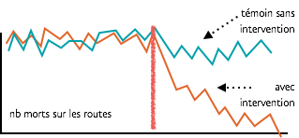
L’approche contrefactuelle
Compare 2 situations similaires, l’une avec, l’autre sans l’intervention
^{Quand utiliser cette méthode :}
lorsque le lien entre l’intervention et l’effet est direct, que tous les autres facteurs sont maîtrisés, en particulier à petite échelle
lorsque l’effet peut être mesuré par un indicateur quantitatif
Avantage : lorsque les conditions sont réunies, elle apporte une preuve crédible et robuste ; permet de mesurer un effet net
Inconvénient : difficile à mettre en œuvre ; pas d’explication des mécanismes causaux
Notes:
Mill: méthode des différences

Slide 22
Une diversité de méthodes, mais un postulat commun
Comment élaborer une situation « sans » afin de la comparer avec les changements observés ?
Via l’expérimentation
Via l’utilisation de bases de données
Via la modélisation
Notes:
Selon cette formule, l’effet causal α d’un programme (P) sur un résultat (Y) est la différence entre le résultat (Y) obtenu avec le programme (autrement dit avec P = 1) et le même résultat (Y) obtenu sans le programme (c.-à-d. avec P = 0).

Slide 23
Comment estimer les impacts ? La méthode expérimentale
Objectif : produire une estimation d’impact quantitative
Convient pour :
les hypothèses causales simples
les projets de faible ampleur
les expérimentations
Inconvénients :
Difficile à mettre en œuvre
Informations nécessaires souvent non disponibles
Conclusions non généralisables faute de maîtrise des variables
Dimension éthique problématique
Test d’une hypothèse causale
Tirage au sort
+
Affectation aléatoire +
Appariement
Notes:
Méthode quasi-expérimentale: pas d'affectation aléatoire, on distingue des groupes
Pas plus de 10% et encore c'est beaucoup.
Cahier analyse des impacts SFE > conditions d'application de la méthode.
on fait travailler un groupe d'étudiants (GE) avec un logiciel d'apprentissage sur la thématique "z", et on mesure une caractéristique, p. ex. les connaissances au sujet de "z". La même mesure est faite aussi pour un groupe de contrôle (GC) qui n'a pas appris avec le logiciel d'apprentissage (ou qui a reçu un traitement de contrôle (Xc), p. ex. en travaillant avec un autre matériel). Si la mesure donne des résultats « meilleurs » pour le GE que pour le GC, on peut dire avec plus d'assurance par rapport à la mesure unique sans groupe de contrôle (voir ci-dessous) que le logiciel d'apprentissage a provoqué quelque chose. Toutefois, on doit prendre en considération que les groupes se différenciaient peut-être déjà avant le traitement en ce qui concerne une caractéristique qui est liée à la mesure évaluée (les connaissances !)
Comment décider que deux individus « se ressemblent » lorsque les critères de ressemblance sont multiples ? La technique de l’appariement utilise à cet effet un coefficient synthétique appelé « score de propension ». Il est calculé à l’aide de la méthode des moindres carrés (régression) appliquée à l’ensemble des deux échantillons. La variable à expliquer est la participation ou la non-participation, et les variables explicatives sont les caractéristiques choisies pour établir la ressemblance. Grâce aux coefficients ainsi calculés on peut estimer la probabilité de participation pour tout individu, qu’il ait effectivement participé ou pas (score de propension). On choisit donc pour chaque participant un individu qui a un score de propension égal ou proche, ou en d’autres termes quelqu’un dont la probabilité de participer était la même.

Slide 24
Approche par génération

Slide 25
Arbitrer entre analyse d’attribution ou de contribution

Slide 26
L’analyse de contribution

Slide 27
« une approche pragmatique visant à appliquer les principes de l’évaluation basée sur la théorie à l’évaluation d’impact »

Slide 28
Les atouts de l’analyse de contribution
Une approche opérationnelle
…qui s’adapte aux programmes complexes
…qui s’adapte à une multitude de contextes
…qui ne dépend pas d’un outil de collecte de données en particulier
…qui répond aux questions : Pourquoi? Comment? Dans quelles conditions?

Slide 29
Une démarche en 6 étapes

Slide 30
1. Circonscrire la question causale
Comment et dans quels cas les évaluations X ont-elles contribué à la transformation de l’action publique?
Changement observé: comment l’action publique s’est-elle transformée sur les sujets concernés?
Intervention testée: quels sont les indices à charge et à décharge de la contribution des évaluations X?
Autres explication plausibles: quels sont les indices à charge et à décharge de la contribution d’autre (f)acteurs?

Slide 31
La démonstration par analyse de contribution

Slide 32
2. Etablir la théorie du changement
Quelles sont les conséquences successivement attendues de l’intervention sur ses cibles amenant à l’impact attendu? (logique d’intervention)
Quel es le « pari » sous-jacent à cette logique d’intervention?
Comment expliquer que l’intervention pourrait avoir ces conséquences successives?
Quelles autres explications sont plausibles?

Slide 33
la logique d’intervention
La logique d’intervention d’une politique (programme/projet/ …) est constituée des relations de cause à effet reliant ses réalisations, ses résultats et ses impacts escomptés
Le diagramme logique des impacts escomptés (DLI) ou logigramme vise à identifier de façon précise les effets attendus et explicite les étapes de causalité entre les réalisations et les impacts
Réalisations
Résultats
Impacts intermédiaires
Impacts globaux
ce qui est produit /délivré avec les moyens humains et financiers alloués au programme
avantage immédiat que les destinataires directs obtiennent en participant à/bénéficiant du programme.
conséquence apparaissant pour les destinataires après la fin de leur participation à l’intervention (à moyen, long terme)
conséquence indirecte apparaissant pour tous les destinataires, directs ou indirects, gagnants ou perdants.

Slide 34
Construire une logique d’intervention
Listez les réalisations
En quoi consiste le programme?
Peut-il être décomposé en plusieurs actions ou séquences?
Identifiez les objectifs
Quels sont les objectifs opérationnels? Stratégiques?
Les formuler comme effets attendus
Les regrouper par publics cibles

Slide 35
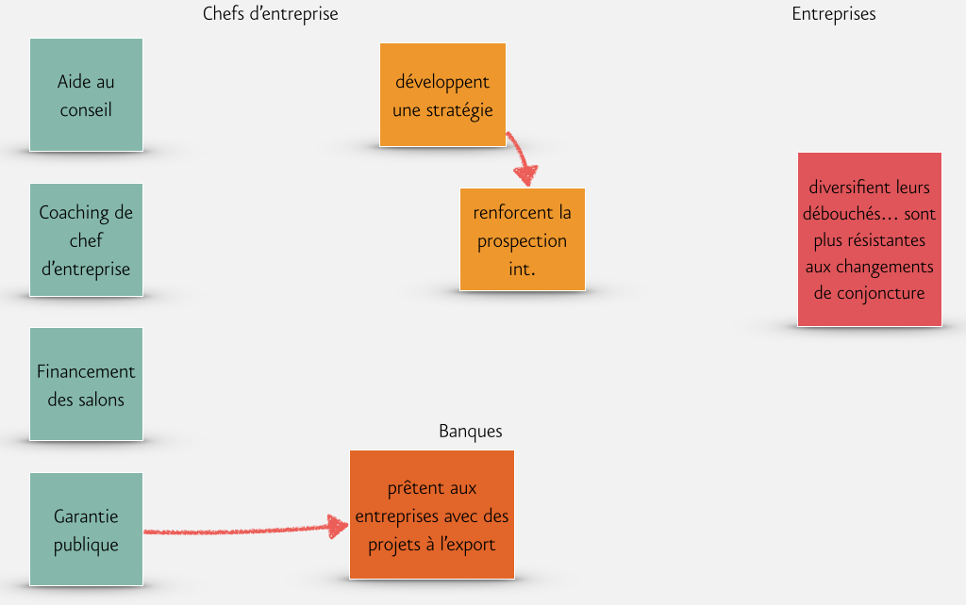
Organisez les effets attendus de façon séquentielle puis faites les liens

Slide 36
Identifiez les « trous » et comblez-les!
Identifiez les « trous » et comblez-les!

Slide 38
Quelques règles pour qualifier les effets
Évitez les groupes nominaux, les phrases passives :
Mettez la cible de l’action en sujet
Adoptez des mots simples, évitez le jargon de l’institution
Ne dites pas : « capacité développée », dites : « les enseignants ont appris des méthodes pédagogiques nouvelles »

Slide 39
identifier les conditions et risques
Les conditions :
« conditions positives nécessaires à la réussite du lien entre les différents niveaux de résultats »
Elles peuvent être internes ou externes.
Les risques :
Extérieurs au programme: « circonstances ou évènements potentiels qui dépassent le champ d’action du programme et qui sont susceptibles de contrecarrer l’obtention des résultats ».
Au sein du programme: « les menaces susceptibles d’entraver l’obtention des objectifs, et les opportunités capables d’augmenter la probabilité de les atteindre » (source : PNUD)

Slide 40
Atelier 1

Slide 41
Un programme de formation à la Bonne gouvernance
Un organisme international organise une formation pour l’assemblée législative du pays X afin d’améliorer la production de textes de loi
Public cible : 120 parlementaires
6 séances de formation de 3 heures
Les formateurs sont des employés de cet organisme

Slide 42
Discussion : 30 minutes
Que pourrait-on proposer comme approche contrefactuelle pour évaluer l’impact de ce programme?
Quels seraient les atouts et les biais de cette analyse?

Slide 43
Atelier : 1h30
Préparer l’analyse de contribution de ce programme
Travail en groupe de 4
Préciser la question causale
Elaborer une logique d’intervention de ce programme

Slide 44
La charge de la preuve

Slide 45
Une démarche en 6 étapes

Slide 46
3. Collecter les éléments de preuve

Slide 47
Se positionner au niveau du paquet causal

Slide 48
Enjeux de la collecte

Slide 49
Expliquer les contributions
Définir des typologies: dans quels cas « ça marche » et pourquoi?
Identifier les mécanismes qui expliquent pourquoi ça marche et dans quels cas?

Slide 50
4. Rédiger un récit provisoire de contribution
« Voilà ce qui s’est passé »
La contribution de l’intervention
Hierarchisée…
Expliquéee…
Contextualisée…
Les autres contributions significatives

Slide 51
5. Critiquer le récit
Critiques interne et surtout externe:
Par un groupe pluraliste
Via un examen par les pairs
Quels critères:
Couverture de la théorie du changement
Force de la preuve
Preuve que les autres explications on été prises en compte
Prévoyez une collecte supplémentaire rapide pour améliorer le récit

Slide 52
Assurer la traçabilité de la preuve

Slide 53
6. Rédiger le récit final
En réponse aux questions d’évaluation
Mettant en avant les contributions les plus importantes
Sur un format court (2 à 4 pages maximum)

Slide 54
Une démarche toujours en 3 temps

Slide 55
1. Etablir les faits

Slide 56
2. L’intervention peut-elle contribuer à ces changements?
La théorie est-elle plausible?
Quelles sont les preuves qui confirment ou infirment la contribution? Pour qui, dans quels cas
Peut-on expliquer commet et pourquoi ça marche?

Slide 57
La théorie est-elle plausible?
Variez les points de vue:
Que disent les textes?
Que disent les parties prenantes?

Slide 58
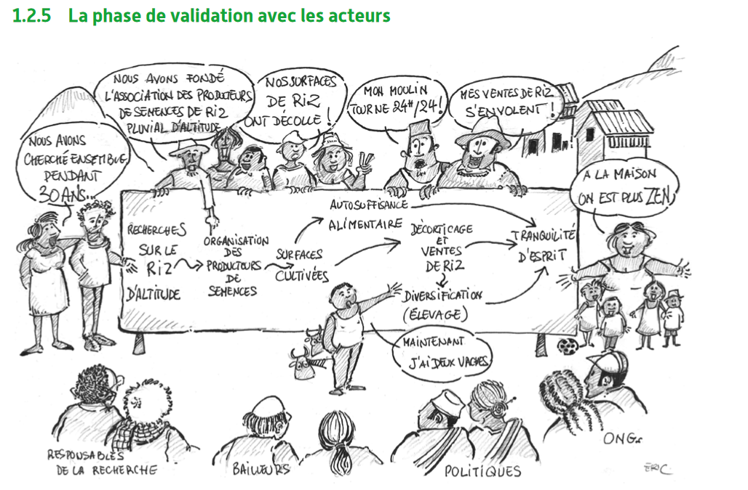
Les méthodes participatives

Slide 59
Une approche pour identifier des indices probants
Le process tracing
Élaborer des tests empiriques qui devront être passés avec succès pour établir la contribution de l’intervention
On peut mener ces tests à plusieurs ou à une étape clé de la théorie du changement

Slide 64
3. D’autres interventions, d’autres raisons ont-elles pu contribuer à ces changements?
Il s’agit ici d’interventions similaires ou pouvant avoir les mêmes effets
Approche similaire à celle utilisée pour l’intervention évaluée: des tests empiriques à passer

Slide 65
Identifier les autres facteurs

Slide 66
Atelier 2: quelle stratégie d’investigation
Reprendre la logique d’intervention
Identifier les conditions internes/externes
Faire des hypothèses sur la contribution d’autres facteurs externes
Cibler une étape clé de la chaîne
Quels seraient le(s):
Hoop test?
Smoking gun?
Double décisive?
Fétu de paille?

Slide 67
Aller plus loin
Delahais, T., & Lacouette-Fougère, C. (2019). Try again. Fail again. Fail better. Analysis of the contribution of 65 evaluations to the modernisation of public action in France. Evaluation, 1(3), 1–18. http://doi.org/10.1177/1356389018823237
Ton, G., Mayne, J. Delahais, T., Morell, J., Befani, B., Agpar, M., O'Flynn, P. (2019) Contribution Analysis and Estimating the Size of Effects: Can We Reconcile the Possible with the Impossible?. CDI Practice Paper, 20 January 2019.
Delahais, T., Toulemonde, J., “Has Research Contributed to Sustainable Forest Management? Making Rigorous Causal Claims in a Real-Life context,” Evaluation, 2017.
Toulemonde J., Delahais T., Applying Contribution Analysis: Lessons from Five Years of Practice, in International Journal of Evaluation, Special Issue on Contribution Analysis, 2012

Slide 68
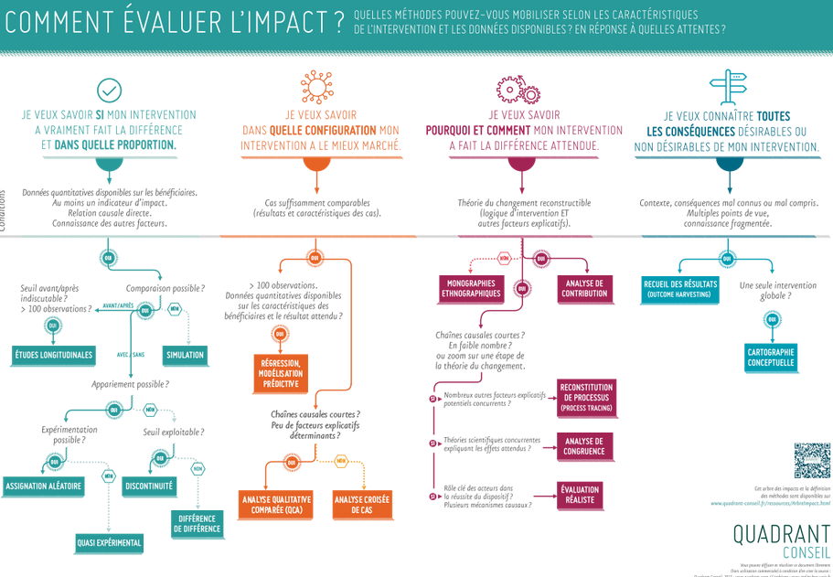
Arbre des méthodes

